Slide 1
PRASETYO WIDYANTORO
Data Analyst Intern at Propertree.id
Teaching Assistant Professional Academy (PROA) and Thematic Academy (TA)
Digital Talent Scholarship
Customer Churn Analysis in Telco Corp

Slide 2
Latar Belakang
Wina Telekomunikasi merupakan perusahaan Telekomunikasi yang sudah mempunyai banyak cabang. Sejak berdiri pada tahun 2019, Wina Telekomunikasi konsisten untuk memperhatikan customer experience perusahaannya dengan tujuan agar pelanggan tidak beralih kepada pesaing dan menjadi pelanggan tetap provider telekomunikasi Wina Telekomunikasi
Walaupun baru berumur 1 tahun, Wina Telekomunikasi sudah mempunyai banyak pelanggan yang beralih langganan ke kompetitior. Pihak management ingin mengurangi jumlah pelanggan yang beralih (churn) dengan menggunakan machine learning
Masalah?
1. Mengurangi potensi perpindahan pelanggan kepada kompetitor atau pesaing.

Slide 3
Langkah Analisa Data
01
02
03
Data Preprocessing
Data Preparation dan Ekploratory Data Analysis
Pemodelan Machine Learning dan Pemilihan Model Terbaik

Slide 4
Library yang Digunakan untuk Analisa Data
Pandas (Python for Data Analysis)
Matplotlib library Python yang fokus pada visualisasi data.
Scikit-learn Library Python yang menyediakan algoritma Machine Learning baik untuk Supervised, Unsupervised Learning dan mereparasi Data

Slide 5
Dataset yang digunakan
Keterangan | Tipe Data
UpdatedAt | int64
customerID | int64
gender | object
SeniorCitizen | Object
PhoneService | object
Partner | object
tenure | int64
StreamingTV | object
InternetService | object
PaperlessBilling | object
MonthlyCharges | float64
TotalCharges | float64
Churn | object

Slide 6
Exploratory Data Analysis (EDA)
01
1. Prosentase persebaran data Churn dan tidaknya dari seluruh data
2. Persebaran data dari variable predictor terhadap label (Churn)

Slide 7
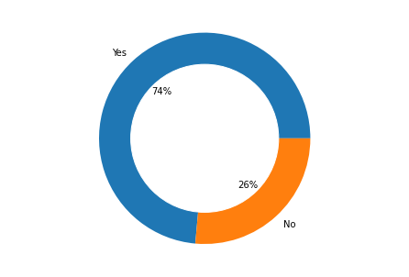
Visualisasi Prosentasi Churn
Pada tahap C.1 dapat kita ketahui bahwa sebaran data secara kesuluruhan customer tidak melakukan churn, dengan detil Churn sebanyak 26% dan No Churn sebanyak 74%.

Slide 8
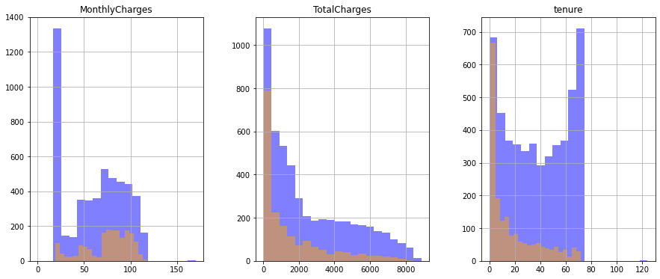
Exploratory Data Analysis (EDA) Variabel Numerik
Pada tahap C.2 dapat kita ketahui bahwa untuk MonthlyCharges ada kecenderungan semakin kecil nilai biaya bulanan yang dikenakan, semakin kecil juga kecenderungan untuk melakukan Churn. Untuk TotalCharges terlihat tidak ada kecenderungan apapun terhadap Churn customers. Untuk tenure ada kecenderungan semakin lama berlangganan customer, semakin kecil kecenderungan untuk melakukan Churn.

Slide 9
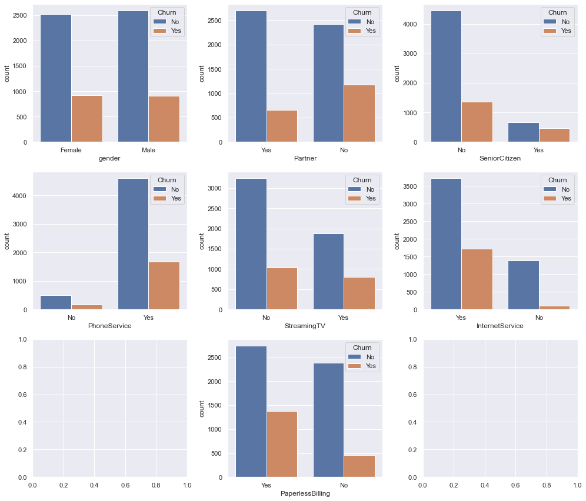
Exploratory Data Analysis (EDA) Variabel Kategorik
Pada tahap C.3 dapat kita ketahui bahwa tidak ada perbedaan yang signifikan untuk orang melakukan churn dilihat dari faktor jenis kelamin (gender) dan layanan telfonnya (PhoneService). Akan tetapi ada kecenderungan bahwa orang yang melakukan churn adalah orang-orang yang tidak memiliki partner (partner: No), orang-orang yang statusnya adalah senior citizen(SeniorCitizen: Yes), orang-orang yang mempunyai layanan streaming TV (StreamingTV: Yes), orang-orang yang mempunyai layanan Internet (internetService: Yes) dan orang-orang yang tagihannya paperless (PaperlessBilling: Yes).

Slide 10
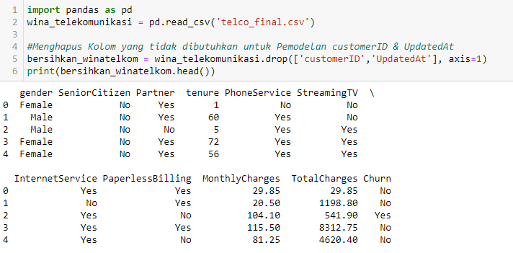
Menghapus Kolom yang tidak diperlukan dalam Model
Terdapat kolom yang tidak dibutuhkuan dalam model, yaitu Id Number pelanggannya (customerID) & periode pengambilan datanya (UpdatedAt), maka hal ini perlu dihapus.

Slide 11
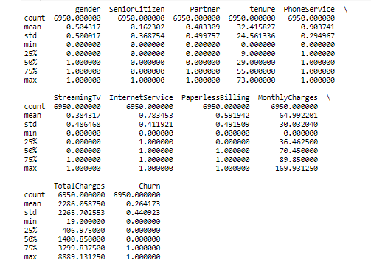
Encoding Data
mengubah value dari data yang masih berbentuk string menjadi numeric melalui encoding, setelah dilakukan terlihat di persebaran datanya khususnya kolom min dan max dari masing masing variable sudah berubah menjadi 0 & 1

Slide 12
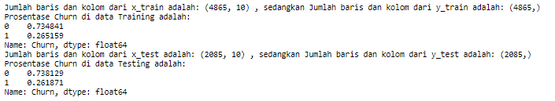
Splitting Dataset
Membagi dataset menjadi 2 bagian (70% training & 30% testing) berdasarkan variable predictor (X) dan targetnya (Y)
Tahap terakhir adalah membagi data menjadi 2 bagian untuk keperluan modelling, setelah dilakukan terlihat dari jumlah baris dan kolom masing-masing data sudah sesuai & prosentase kolom churn juga sama dengan data di awal, hal ini mengindikasikan bahwasannya data terpisah dengan baik dan benar.

Slide 13
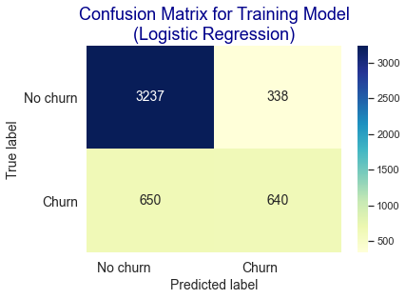

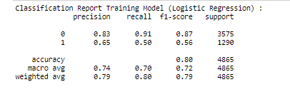
Pembuatan Model 1
Uji 1 : Membuat model dengan menggunakan Algoritma Logistic Regression.
Data Training
Dari data training terlihat bahwasannya model mampu memprediksi data dengan menghasilkan akurasi sebesar 80%, dengan detil tebakan churn yang sebenernya benar churn adalah 638, tebakan tidak churn yang sebenernya tidak churn adalah 3237, tebakan tidak churn yang sebenernya benar churn adalah 652 dan tebakan churn yang sebenarnya tidak churn adalah 338

Slide 14
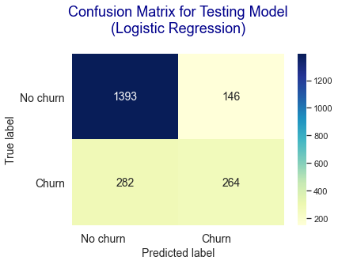
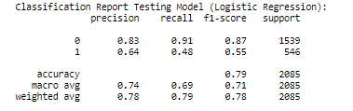
Pembuatan Model
Uji 1 : Membuat model dengan menggunakan Algoritma Logistic Regression.
Data Testing
Dari data testing terlihat bahwasannya model mampu memprediksi data dengan menghasilkan akurasi sebesar 79%, dengan detil tebakan churn yang sebenernya benar churn adalah 264, tebakan tidak churn yang sebenernya tidak churn adalah 1392, tebakan tidak churn yang sebenernya benar churn adalah 282 dan tebakan churn yang sebenernya tidak churn adalah 146.

Slide 15
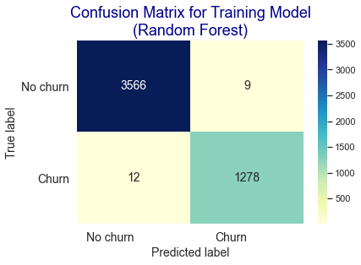
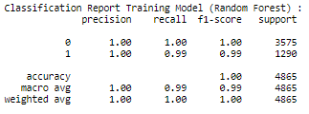
Pembuatan Model 2
Uji 2 : membuat model dengan menggunakan Algoritma Random Forest Classifier. algoritma memanggil RandomForestClassifier() dari sklearn tanpa menambahi parameter apapun, maka yang dihasilkan adalah model dengan seting default dari sklearn
Data Training
Data training terlihat bahwasannya model mampu memprediksi data dengan menghasilkan akurasi sebesar 100%, dengan detil tebakan churn yang sebenernya benar churn adalah 1278, tebakan tidak churn yang sebenernya tidak churn adalah 3566, tebakan tidak churn yang sebenernya benar churn adalah 12 dan tebakan churn yang sebenernya tidak churn adalah 9.

Slide 16
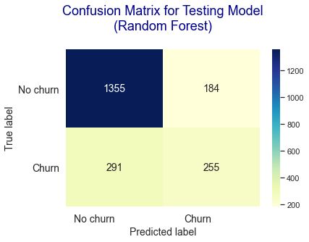
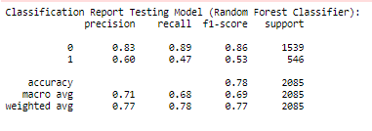
Pembuatan Model 2
Uji 2 : membuat model dengan menggunakan Algoritma Random Forest Classifier.
Data Testing
Data testing terlihat bahwasannya model mampu memprediksi data dengan menghasilkan akurasi sebesar 78%, dengan detil tebakan churn yang sebenernya benar churn adalah 262, tebakan tidak churn yang sebenernya tidak churn adalah 1360, tebakan tidak churn yang sebenernya benar churn adalah 284 dan tebakan churn yang sebenernya tidak churn adalah 179.

Slide 17
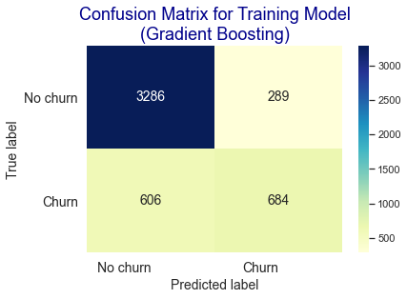
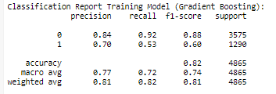
Pembuatan Model 3
Uji 3 : Membuat model dengan menggunakan Algoritma Gradient Boosting Classifier. GradientBoostingClassifier() dari package sklearn tanpa menambahi parameter apapun, maka yang dihasilkan adalah model dengan seting default dari sklearn,
Data Training
Data training terlihat bahwasannya model mampu memprediksi data dengan menghasilkan akurasi sebesar 82%, dengan detil tebakan churn yang sebenernya benar churn adalah 684, tebakan tidak churn yang sebenernya tidak churn adalah 3286, tebakan tidak churn yang sebenernya benar churn adalah 606 dan tebakan churn yang sebenernya tidak churn adalah 289.

Slide 18

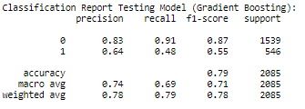
Pembuatan Model 3
Uji 3 : Membuat model dengan menggunakan Algoritma Gradient Boosting Classifier.
Data Testing
Data testing terlihat bahwasannya model mampu memprediksi data dengan menghasilkan akurasi sebesar 79%, dengan detil tebakan churn yang sebenernya benar churn adalah 261, tebakan tidak churn yang sebenernya tidak churn adalah 1394, tebakan tidak churn yang sebenernya benar churn adalah 285 dan tebakan churn yang sebenernya tidak churn adalah 145.

Slide 19
Menentukan Algoritma Model Terbaik
Model yang baik adalah model yang mampu memberikan performa bagus di fase training dan testing model :
Over-Fitting adalah suatu kondisi dimana model mampu memprediksi dengan sangat baik di fase training, akan tetapi tidak mampu memprediksi sama baiknya di fase testing.
Under-Fitting adalah suatu kondisi dimana model kurang mampu memprediksi dengan baik di fase training, akan tetapi mampu memprediksi dengan baik di fase testing.
Appropriate-Fitting adalah suatu kondisi dimana model mampu memprediksi dengan baik di fase training maupun di fase testing.

Slide 20
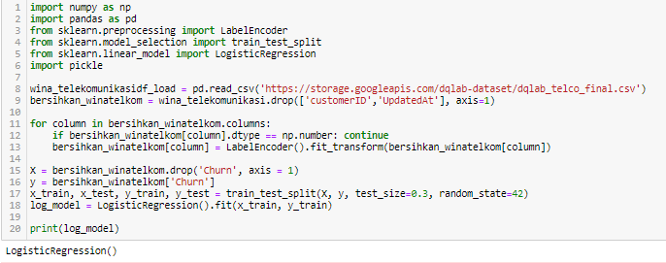
Model Terbaik : LogisticRegression

Slide 21
Kesimpulan Final
Berdasarkan pemodelan yang telah dilakukan dengan menggunakan Logistic Regression, Random Forest dan Extreme Gradiant Boost, maka dapat disimpulkan untuk memprediksi churn dari pelanggan telco dengan menggunakan dataset ini model terbaiknya adalah menggunakan algortima Logistic Regression. Hal ini dikarenakan performa dari model Logistic Regression cenderung mampu memprediksi sama baiknya di fase training maupun testing (akurasi training 80%, akurasi testing 79%), dilain sisi algoritma lainnya cenderung Over-Fitting performanya. Akan tetapi hal ini tidak menjadikan kita untuk menarik kesimpulan bahwsannya jika untuk melakukan pemodelan apapun maka digunakan Logistic Regression, kita tetap harus melakukan banyak percobaan model untuk menentukan mana yang terbaik.

Slide 22


